Slide 1
Основные системы координат, используемые в физике Солнца
Сергей Анфиногентов
ИСЗФ СО РАН, Иркутск, Россия

Slide 2
Источники информации
W.T. Thomson, 2005, A&A (https://fits.gsfc.nasa.gov/wcs/coordinates.pdf)
  Описание основных систем координат и проекций
  Описание стандартных ключей заголовка FITS для задания системы координат
Документация библиотеки WCS

Slide 3
Ориентиры и опорные точки
Ось вращения Солнца
N
Наблюдатели
S
Центр Солнца
Нулевой меридиан
вращается вместе с
Солнцем

Slide 4
Системы координат, не зависящие от положения наблюдателя
Carrington Heliographic Coordinates
(HG, /carrington)

Slide 5
Carrington Heliographic Coordinates
(Каррингтоновская система координат)
Сферическая система координат
Центр – центр Солнца
Ось – ось вращения Солнца
Нулевая долгота – нулевой меридиан, вращающийся вместе с Солнцем
Нулевая широта – солнечный экватора
Единицы измерения - градусы
Синоптические карты

Slide 6
Системы координат, связанные с наблюдателем
Helioprojective-Cartesian Coordinates (HPC)
Heliocentric-Cartesian Coordinates (HCC)
Stonyhurst Heliographic Coordinates (HG)
Heliocentric-Radial Coordinates

Slide 7
Helioprojective-Cartesian Coordinates
Сферическая система координат (проекционная)
Центр – положение наблюдателя
Нулевая широта/долгота – видимый центр Солнца
Ось – проекция оси вращения Солнца
Единицы измерения – секунды дуги
Изображения, получаемые оптическими или радиотелескопами

Slide 8
Heliocentric-Cartesian Coordinates
Прямоугольная Декартова система координат
Центр – центр Солнца
Ось OY– Проекция оси OY совпадает с проекцией оси вращения Солнца.
Ось OZ – Направление центр Солнца – Наблюдателя
Ось OY, OZ и ось вращения Солнца лежат в одной плоскости
Единицы измерения – метры

Slide 9
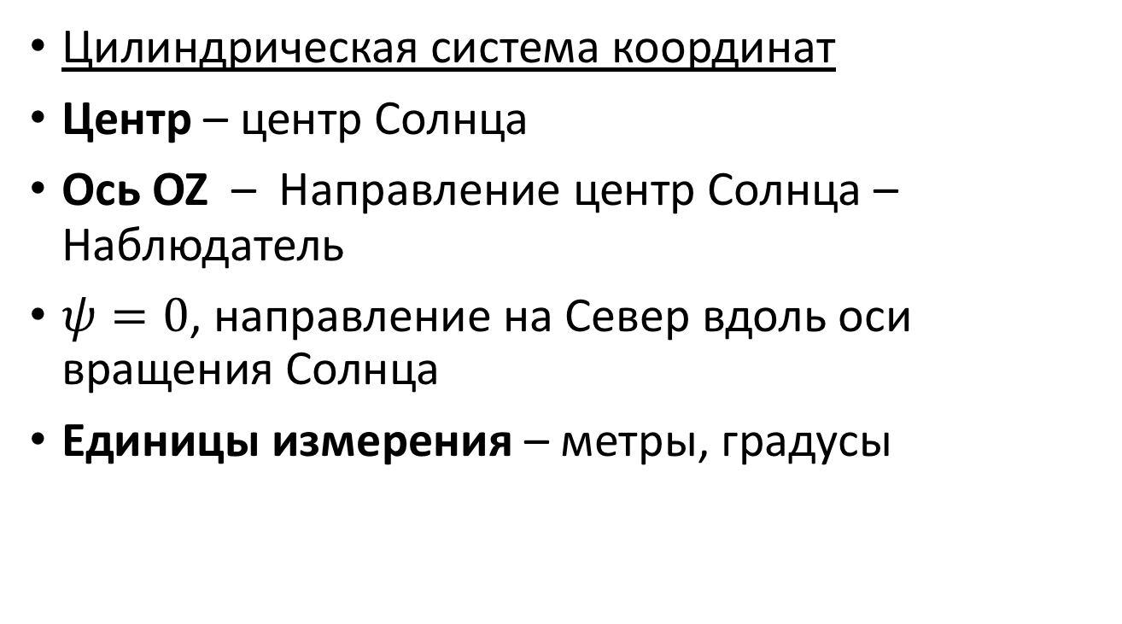
Heliocentric-Radial Coordinates
(гелиографическая система координат)
Цилиндрическая система координат
Центр – центр Солнца
Ось OZ – Направление центр Солнца – Наблюдатель
$ψ=0$, направление на Север вдоль оси вращения Солнца
Единицы измерения – метры, градусы

Slide 10
Stonyhurst Heliographic Coordinates
Сферическая система координат
Центр – центр Солнца
Ось – Проекция оси системы координат совпадает с проекцией оси вращения Солнца и ориентирована на Север
Нулевая долгота - направление на наблюдателя (видимый центр Солнечного диска)
Нулевая широта – направление на наблюдателя (видимый центр Солнечного диска)
Единицы измерения – градусы
SHARP CEA SDO/HMI maps – «наблюдатель» находится над активной областью

Slide 11
Проекции сферических систем координат 1
Перспективная проекция
(AZP: Perspective Zenithal Projection)
  Вид с конечного расстояния.
  Лучи зрения (проекции) выходят из местоположения наблюдателя
Ортографическая проекция
(SIN: Orthographic Projection)
  Вид с бесконечного расстояния.
  Лучи зрения (проекции) параллельны лини (центр Солнца - наблюдатель)
Изображения, получаемые оптическими или радиотелескопами (AZP),
TOP view в GX Simulator (SIN)

Slide 12
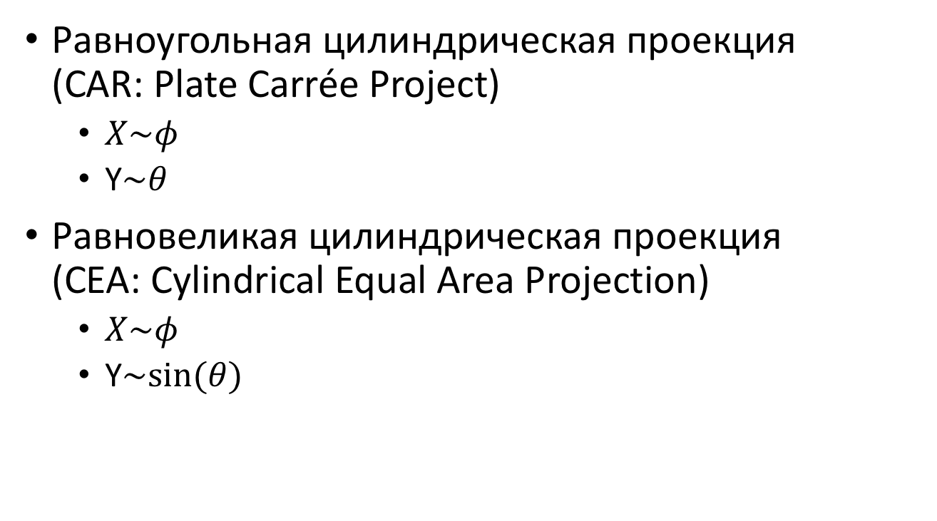
Проекции сферических систем координат 2
Равноугольная цилиндрическая проекция
(CAR: Plate Carrée Project)
  $X\sim φ$
  Y$\sim θ$
Равновеликая цилиндрическая проекция
(CEA: Cylindrical Equal Area Projection)
  $X\sim φ$
  Y$\sim sin⁡(θ)$

Slide 13
Важные моменты
Необходимо учитывать местоположения наблюдателя.
  Наблюдатель может находиться не только на Земле
  Большая часть систем координат зависит от положения наблюдателя.
Есть две гелиографические системы координат
  Связанная с наблюдателем
  Каррингтоновская
Системы координат и проекции – это разные вещи
  Для SHARP CEA карт CEA – это проекция
  Для SHARP CEA карт используется гелиографическая система координат

Slide 14
Спасибо за внимание!!

